Slide 1



Quelle réforme des retraites ?
Stage national FSU
Retraites
Février 2019
Notes:
Principe « je cotise selon mes moyens, je reçois selon mes besoins »
Gvt dit pas une une réforme mais un nouveau système; pas besoin d’équilibrer les comptes mais de simplifier
Le plus de pédagogie possible : pas de projection, pas de choc : complique mobilisation
2003 et autres réf : calculateur
1993 : pas de mob ds le privé : réf très échelonnée + diff à mobiliser
Volonté d’aligner système public –prié
Réforme systémique qui ne protège pas des réformes paramétriques : pour répondre aux directives européennes, au patronat, aux puissances financières
Idées fausses (trop de retraités/actifs, esp de vie plus longue : financement impossible) nos enfants n’auront pas de retraite et sauvez le système
Choix de politique
Choix de société

Slide 2
L’âge est un facteur déterminant de l’équilibre du système de retraite
Dans un système en répartition, l’équilibre du système dépend de 3 facteurs :
  Le niveau de cotisations détermine deux éléments :
    Le niveau global des recettes permettant de financer les pensions des retraités
    La somme des cotisations versées sur la durée d’activité détermine également la pension contributive
  L’âge de départ : la hausse de l’âge moyen conjoncturel de départ à la retraite résulte des réformes des retraites (allongement de la durée requise, augmentation de l’âge légal) mais aussi des évolutions extérieures à la retraite (allongement de la durée des études)
  Le niveau de pensions : c’est la somme actualisée des pensions versées sur l’ensemble de la durée de vie en retraite qui est examiné, et donc le taux de remplacement qu’offre le système de retraite. Il dépend donc également de l’indexation des pensions et de l’espérance de vie
Un arbitrage doit donc être trouvé entre ces variables :
  Au niveau collectif : quel niveau de contribution publique pour quelle générosité du système de retraite ?
  Au niveau individuel : quel âge de départ pour quel taux de remplacement ?
Age de départ
Niveau de cotisation
Niveau de pension

Slide 3
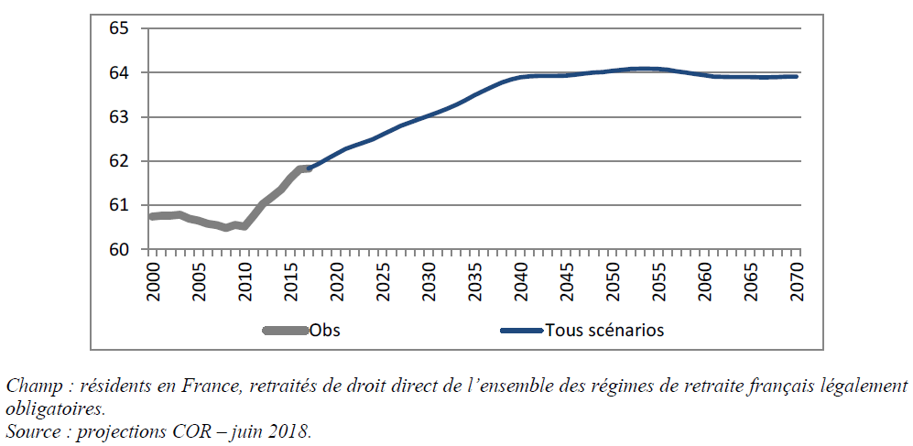
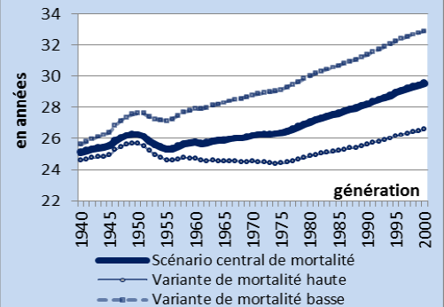
Un âge de départ en retraite qui progresse
L’âge légal minimal en France est en dessous de la moyenne OCDE
  Il est fixé à 62 ans pour les personnes nées en 1955 ou après
  Pour la plupart des autres pays de l’OCDE, cet âge minimal se situe plutôt autour de 65 ans
Mais l’âge pour le bénéfice d’une pension complète a progressivement remonté
  En France, l’évolution de la durée d’assurance a fait mécaniquement augmenter l’âge pour le bénéfice du taux plein. Un nombre croissant d’assurés attend l’âge d’annulation de la décote pour partir en retraite (à titre d’illustration, 18% des assurés de la génération 1946 sont partis à 65 ans ou plus)
Ainsi, fin 2016, l’âge moyen de départ est de 61 ans et 10 mois
  Il est de 62 ans et 1 mois pour les femmes, 61 ans et 6 mois pour les hommes.
  Il est en progression continue depuis 2010 (+1 an et 4 mois). La proportion de retraités à 60 ans est passée de 64 % à 30 % entre 2010 et 2013 (entre les générations 1950 et 1953).
  Néanmoins, le nombre de cotisant par retraité se dégrade : aujourd’hui de 1,7, il serait, selon le COR de 1,3 en 2070.
Le COR prévoit que l’âge conjoncturel de départ atteindrait 63 ans en 2030 et 64 ans en 2040
  Ce relèvement n’impacterait pas négativement la durée de retraite qui se stabilise à un niveau élevé (26 ans pour la génération 1950) puis reprendrait sa progression pour les générations plus jeunes.
Âge conjoncturel de départ constaté et projeté (COR)
Durée passée en retraite constaté et projeté (COR)

Slide 4
Quelle réforme des retraites ?
Programme d’Emmanuel Macron
« Un euro cotisé doit donner lieu aux mêmes droits quelque soit le moment où il a été versé, quelque soit le statut de celui qui a cotisé»
Notes:
Différents discours : attachement au système de retraite par répartition , Macron croit en « la solidarité intergénérationnelle » : nous aussi à la FSU mais le concept n’est pas le même « qui fait la cohésion du pays »
Voir comment les retraités sont traités aujourd’hui : baisse importante du pouvoir d’achat
« Nous allons revisiter l’injustice du système de retraite »
L’idée portée par Macron est que le système est devenu complexe : il l’est d’autant plus que les récentes réformes l’ont rendu illisible c’est vrai selon la date de naissance, selon la date de naissance des enfants, les droits ne sont pas les mêmes.
Le système préconisé par Macron est un grand saut dans l’inconnu : aujourd’hui aucune projection n’a été faite ou en tout cas ne nous a été présentée
Dans cette réforme il y aurait des gagnants mais aussi des perdants
Tout en déclarant ne pas vouloir tirer les pensions vers le bas c’est une baisse programmée des pensions encore plus désastreuse que celle préparée par les précédentes réformes
la tâche est énorme compte tenu de la diversité des régimes de base (salariés du secteur privé environ 70% des actifs, régimes spéciaux du secteur public 19% des actifs et régimes des non-salariés 11 % des actifs), des nombreux régimes complémentaires obligatoires par répartition et des régimes sur-complémentaires par capitalisation. Parallèlement, la communication qui est faite autour de cette réforme insécurise fortement les Français compte tenu d’annonces mal formulées sur des sujets essentiels : régimes par points ou comptes notionnels, rentes de réversion, carrières longues,... Les choses doivent être reprises en main rapidement par le gouvernement afin de ne pas générer des angoisses et mécontentements.

Slide 5
Quelle réforme des retraites ?
« Un système juste, unique et transparent
pour protéger mieux ceux dont les carrières sont hachées, instables et atypiques »
+ de 40 systèmes de retraite avec des règles différentes
Notes:
42 systèmes fruit d’une sédimentation passée : oui fruit de l’histoire, fruit des luttes syndicales plus ou moins anciennes
10 ans pour avoir un système bcp plus transparent et plus lisible et plus équitable
Il faut différencier universel et unique Oui besoin de simplification, d harmonisation
Du mal à croire
Buzyn un système « capable de générer des droits nouveaux »
Il ne s agit pas de réformer pour réformer ou de réduire les droits ou les niveler par le bas
Plus que sceptique Les vraies questions sont occultées : quel avenir du système ? quel taux de remplacement ? quel niveau de vie des retraites ?
Avant même la pose de la première pierre des fondations, le Président de la République, « Emmanuel Macron, passe déjà à la conclusion en posant un postulat qui va rendre impossible l'équilibre de l'édifice. Il a déclaré en effet qu’il ne comptait pas augmenter – pendant son quinquennat – l'âge légal de départ à la retraite. »
pour l’instant aucune réponse aux 3 questions posées

Slide 6
CONFUSION
Confusion entre
système universel et système unique
transparence et garantie d’égalité
repenser les dispositifs de solidarité
Notes:
ces termes ne sont pas synonymes : simplifier oui; ex trimestres validés ds le public mais pas ds le privé
150h suffisent à valider un trimestre dans le privé pour la durée d’assurance ; dans le public, s’il manque un jour, le trimestre n’est pas validé
Règles très différentes mais pas forcément favorables au secteur public aujourd’hui : prise en compte des enfants, des temps partiels
Bataille de l’opinion à mener
-la transparence est une condition que la FSU exige pour s’assurer qu’un traitement est équitable et que les règles sont respectées ; si les règles ne sont pas justes, la transparence ne permet pas de garantir la justice
-dans la présentation du projet initial Macron, la solidarité est réduite des accidents de vie ou de carrière ok s’il y a bien prise en compte pour le montant de la retraite des situations de maladie, de maladie professionnelle ou d’accident du travail
Mais la naissance d’un enfant ou un congé parental ou autre congé ou un temps partiel pour s’occuper d’un enfant , d’un ascendant (la très grande majorité des femmes) sauf à dire

Slide 7
Un calendrier qui s’étire
-Phase 1 : de mai à décembre 2018
consultations des partenaires sociaux :
Phase 2 : décembre 2018 ??????
Présentation du projet et nouvelle phase de concertation
Phase 3 : été 2019 avant après ????
Présentation du projet de loi
Phase 4 : fin 2019 et après
Notes:
Calendrier initial
Phase 1 : de mai à décembre
consultations des partenaires sociaux :
grands principes, mise en œuvre et condtions de transition
Des rendez vous qui ne se cessent d’être décalés
Phase 2 : décembre 2018
Présentation du projet et nouvelle phase de concertation avec les aprtenaires sociaux
Outils digitaiux mis à disposition du public
Phase 3 : 2019
Présentation du projet en conseil des ministres et au parlement
Phase 4 : fin 2019 et après
Délai de quelques années nécessaire pour mise en œuvre
Application de la loi au plan réglementaire au plan institutionnel et opérationnel (déploiement des systèmes d’information et des services aux usagers)
MOBILISATION / CONTEXTE SOCIAL sur lequel s’appuyer
Jusqu’en 2025 : les départs à la retraite ne seraient pas touchés
Transition progressive
Pas concernés nés avant 60 (68 pour les actifs) ou droits déjà ouverts
Phase 1 : de mai à décembre
consultations des partenaires sociaux :
grands principes, mise en œuvre et condtions de transition
Des rendez vous qui ne se cessent d’être décalés
Phase 2 : décembre 2018
Présentation du projet et nouvelle phase de concertation avec les aprtenaires sociaux Outils digitaiux mis à disposition du public
Phase 3 : 2019
Présentation du projet en conseil des ministres et au parlement
Phase 4 : fin 2019 et après
Délai de quelques années nécessaire pour mise en œuvre
Application de la loi au plan réglementaire au plan institutionnel et opérationnel (déploiement des systèmes d’information et des services aux usagers)
MOBILISATION / CONTEXTE SOCIAL sur lequel s’appuyer
Jusqu’en 2025 : les départs à la retraite ne seraient pas touchés
Jusqu’en 2030, le système serait mixte
Au-delà de 2030, on bascule complètement dans le nouveau système
Phase 1 : de mai à décembre 2018 en cours
consultations des partenaires sociaux :
Phase 2 : décembre 2018 ????? En cours
Présentation du projet et nouvelle phase de concertation
Phase 3 : été 2019 ???? : confirme 2019
Présentation du projet de loi
Phase 4 : fin 2019 et après ????
Phase 3 : 2019
Présentation du projet en conseil des ministres et au parlement

Slide 8

Une consultation démocratique ? ? ?
Notes:
Meme niveau d’information des organisations syndicales, de la presse et des parlementaires
Une consultation citoyenne Consultation citoyenne qui laisse croire que le gouvernement va modifier ses projets à partir de l’avis de citoyens
La même démarche a été faite en ce qui concerne CAP22 : des réunions ne rassemblant que quelques dizaines de personnes
Semblant de consultation démocratique
Méconnaissance ; avis de citoyens pas nécessairement éclairé
Merci à toutes celles et ceux qui ont participé à cette grande consultation sur la mise en place d’un système universel de retraite. La plateforme de participation citoyenne a recueilli près de 35 000 contributions, plus de 220 000 votes, de 24 000 inscrits. Par ailleurs, près de 800 personnes ont participé à des ateliers en région.
Après cinq mois de consultation et de débat en ligne ou dans le cadre des ateliers, les synthèses de l'ensemble des contributions sont disponibles en ligne.

Slide 9
Ce qui ne changerait pas…. mais….
« L’enveloppe budgétaire constante »
« Un système qui resterait par répartition »
« Les dispositifs de solidarité renforcés et consolidés »
« Toutes les spécificités ne disparaitront pas »
Notes:
Les retraites ne baisseront pas c’est l’engagement premier de Macron dans la présentation de cette réforme
En réalité, les pensions sont déjà programmées à la baisse : - 40% du montant des pensions à l’horizon 2060 : la dégradation des pensions est déjà annoncée
Volonté de maintenir la part des dépenses en dessous de 13% quand ds le même temps, l’espérance de vie s’allonge entre 30 et 35 ans à 60 ans pour les hommes et les femmes en 2060
de plus difficile de trouver un équilibre qd l’augmentation du PIB nécessite une restriction de ce que l’on exploite sur la planete
Nécessité de développer une économie durable (avec croissance ralentie)
C’est bien une baisse des pensions qui est programmée avec ce nouveau système
un système par répartition : cotisations permettent de financer les retraites au même moment : problème du financement et de l’équilibre automatique (par opposition à un système par capitalisation)
des dispositifs de solidarité renforcés et consolidés : pour l’instant : aucune précision, en revanche , aucun point gratuit ne sera attribué (versions contradictoires) ; c est le renforcement du système contributif qui est annoncé
Dans le système universel, le principe est que toutes les caisses disparaitraient y compris le RAFP qui ne se justifie plus mais aussi l’Agirc-ARRCO
Le codes des pensions civiles et militaires avec ses spécificités n’auraient plus lieu d’être : possibilité de départ anticipé pour enfant handicapé à 80%, situation d’invalidité,,,, bonifications
Les régimes spéciaux des petits rats de l’opéra aux clercs de notaires disparaitraient
La référence aux 6 derniers mois disparaitraient. Nous n’avons pas d’éclairage sur le financement des retraites de l’état aujourd’hui car aujourd’hui pas de caisse

Slide 10
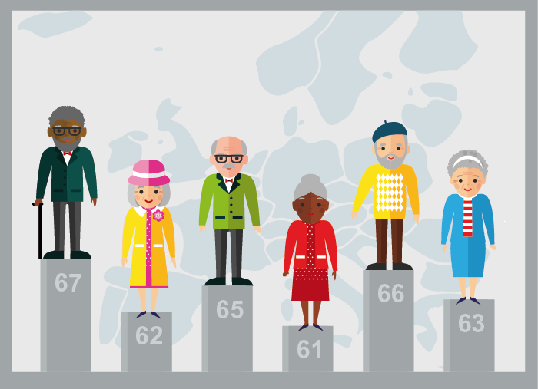
Ce qui ne changerait pas mais,,,

Slide 11
Ce qui ne changerait pas mais,,,
L’âge minimum légal de départ à 62 ans
Un âge pivot à 63 ans ? 64 ans ? …
Un « âge de référence collectif…. »
Fin de la décote mais ….
un « coefficient majorant »
Notes:
Buzz en octobre :proposition annuelle du senat
Minimum légal : possibilité de liquider sa pension une fois la date anniversaire passée
-comparaison internationale
un pays apparemment à avoir l’age légal de départ le plus faible
en réalité différents dispositifs ou aménagements permettent de partir en réalité plus tot
Garderait dispositif carrières longues (mais quelle durée?)
Reconnaissance : possibilité de partir plus tot
Aujourd’hui 62 ans, 57 pour les catégories actives
Des départs anticipés pour parents de 3 enfants (en extinction), pour carrière longue (dès 60 ans sous conditions voire dès 57, 58 ans pour categories ayant commencé plus tôt, pour invalidité ou handicap)
En réalité , âge du taux plein est bien de 67 ans (62 ans pour les categories actives) mais pour l’instant age moyen de départ plus faible
Précisez la moyenne
si carrière très incomplète annulation de la décote à l age du taux plein (30% des femmes attendent cet age pour liquider leur pension)
Premieres informations :
Avec ce système et les annonces en octobre qui ont ft le buzz sur les réseaux sociaux on savait que sénateurs demandaient de repousser d’un an à 63 ans donc et le medef 64 ans
Dans le système à points complémentaires
61 ans est l'âge légal de la retraite pour les femmes en Suède (report prévu à 64 ans !!!, Pologne, Croatie, Bulgarie... 67 ans est celui de l'Islande pour les hommes comme pour les femmes et qui va se généraliser en Europe.
D’ores et déjà l’âge légal est remis en cause à plus d’un titre :
- à compter du 1er janvier 2019, les salariés et cadres, nés en 1957 et après, qui prendront leur retraite entre 62 et 67 ans au taux plein, se verront appliquer un malus dit « coefficient de solidarité » de 10% par an pendant 3 ans sur leur retraite complémentaire Agirc-Arrco.
COEFFICIENT MAJORANT : effet psychologique ; plus de notion de décote ; presque l’impression d’une surcote… Crainte d’un niveau de pension si faible que on continue pour niveau décent
Plus de notion d age limite mais on peut supposer taux qui incite à partir vers 66ans, 67 ans, 68 ans

Slide 12
Ce qui changerait
- Les cotisations définies
Les prestations qui ne le seraient plus
Notes:
Cotisations définies et qui ne bougeraient pas
Or l’augmentation des cotisations retraites peuvent se révéler nécessaire pour favoriser l’équilibre financier
Ce sont les ressources qui permettent de financer les retraites versées : si besoin en financement augmente, pension individuelle baisse
Cotisation employeur s’ajoute à celle du salarié 40-60
Cotisation à l’aveugle : on sait ce qu’on paye mais pas ce qu on percevra
Voir evolution sur graphique présenté hier matin
Fsu pas opposée à l’augmentation des cotisations si rémunérations augmentent également
Niveau de cotisations fixée à 28% (mais pas les travailleurs indépendants, ni les professions libérales (ont tjrs souhaité gardé un système propre)
Aujourd’hui on est en capacité d’évaluer le montant de la retraite
On peut projeter sur 4 ou 5 ANS. Mais jamais à l’abri de modifications paramétriques
CALCULATEUR (ensap) VOIR PLUS 10 ans , 15 ans règles globalement connues
Impossibilité de connaitre valeur du point; aucun élément
Annonce d’un taux à 28% ( réparti 11% salarié-17% employeur)
Quelle transition???
Discours Incohérent sur le taux de remplacement ? Du dernier w , du meilleur salaire ?

Slide 13
Ce qui changerait dans le calcul
la notion d’ annuités
la durée des services et bonifications
La notion de taux plein
La référence aux 6 derniers mois ou aux 25 meilleures années
Notes:
Aujourd hui le calcul se fait en fonction du nombre d’années (decomptées en trimestres) travaillées et cotisées
S’y ajoutent des trimestres assimilés car pas directement cotisés mais permettant de compenser les périodes de chômage ou d education des enfants pris en compté également dans le moment de la pension (régime général)
Notions de services et bonifications : concerne fonctionnaires seulement (différence avec régime général : temps partiel, enfants, hors de France..)
Finalement : notion d’annuités nécessaire si principe de « carrières longues » / DIAPORAMA sans contenu à ce sujet … quelle durée d assurance fixée
Ne plus prendre en compte les annuités c’est permettre à quelqu’un qui gagne 4 fois le smic pdt 10 ans d’avoir la meme retraite que quelqu’un qui percoit le SMIC pendant 40 ans : le montant des cotisations versées est le m^me donc le nombre de points achetés est la m^me et le nombre de points liquidés également
C’est toute la carrière qui serait prise en compte
C’est pour cette raison qu’il y aura bien un age mini : sinon liquidation à 40 ou 50 ans pour des w très élevées

Slide 14
Ce qui changerait dans le calcul
- C’est l’ensemble des salaires et
des primes qui serait pris en compte
Un problème majeur : c’est sur l’ensemble de la carrière que serait fait le calcul
Amplification des inégalités femmes-hommes
Notes:
c’est l’ensemble des salaires, des primes des indemnités des heures supplémentaires qui seraient soumis à cotisation et créerait un certain nombre de points
Dans le régime général tous les revenus sont pris en compte par la cnav ou par les régimes complémentaires agirc arrco
Dans la fonction publique suite à réforme de 2003 , le rafp a été créé (mis en œuvre au 1er janvier 2005)exemple type de régime par capitalisation .
Les cotisations versées par le salarié et l’employeur soit 10% sont transformés en points en fonction de la valeur d’achat du point qui augmente au fur et à mesure des années
5% DE PRIMES chez les PE, 11% ds le second degré ,(en moyenne) 30, 40, 50% POUR LA HAUTE FP (ex certains hauts fonctionnaires ne partent qu’avec 50% de leur dernier salaire) certaines catégories ou corps peuvent avoir aussi niveau de primes
mais plafonnement à 20%
Au moment de la liquidation de la retraite additionnelle, ces points sont liquidés en fonction de la valeur de service qui elle progresse moins vite d’année en année pour permettre l’équilibre financier du régime.

Slide 15
Ce qui changerait dans le calcul
Système à points
retraite
cotisations
points
Notes:
ex rafp valeur1 euro
Si espérance de vie de 25 ans , chaque point vaut 1/25 de 1 euros
Cotisations employeurs et salariés transformés en point
Les cotisations transformées en points (selon la valeur d’achat du point).
La pension est déterminée par la valeur de liquidation du point. Celle-ci peut varier en fonction de l’âge.
Exemples en France : les régimes complémentaires dont l’IRCANTEC ; le RAFP qui est un “régime additionnel” et non complémentaire. Selon le cas, répartition ou capitalisation.
Valeur du point détermine le nombre de point obtenus (ex cet après midi)
Liquidation de la retraite : selon la valeur du point déterminée essentiellement par l’espérance de vie, celle varie
Si 1€, espérance de vie de 20 ans 0,05€
Si espérance de vie de 23 ans 0,043

Slide 16
Ce qui changerait dans le calcul
Système à compte notionnel
Un système qui mime la capitalisation :
chacun cotise pour soi et se constitue un capital virtuel
Exemple en Suède

Slide 17
Notes:
Ex de la suède avec départ à 61 ans
Taux de croissance du PIB ou évolution du salaire moyen (environ 1,6% par an mais retranché)
Possibilité d’indexer les pensions à la baisse si taux de croissance économique chute ex suède en 2008
Taux d’actualisation des pensions
Espérance de vie révisable : estimée à 60 ans
Montant de la pension dépend de l’espérance de vie
: il s’agit d’un arbitrage individuel
Existe déjà cet arbitrage mais moins fort
Existence d’un age limite

Slide 18
Comptes notionnels
Cotisations
Chaque salarié a un compte individuel
Les paramètres
  Taux de cotisation
  Actualisation des cotisations
  Indexation des pensions
Compte individuel virtuel
Coefficient de conversion, fonction de l’âge et espérance de vie de la génération
Pension liquidée
18
Notes:
18
18
18

Slide 19
Ce qui a déjà changé
- l’indexation des pensions
- la prise en compte de l’espérance de vie
Notes:
Indexé sur les salaires puis sur les prix puis sur rien depuis 2013 quasiment
il y a même eu baisse de la pension nette pour plusieurs millions de retraités qui sont impactés par csg puis par augmentation récente de 1,7%
Alors que l’inflation est de 2,2% sur les 12 derniers mois, le gouvernement annoncé un dégel de 0,3% en 2019 et en 2020,(vient de se faire retoquer)
Une perte de pouvoir d’achat qui se creuse même si dans le même temps le minimum vieillesse et l’allocation handicapés ont été revalorisés
Pour l’instant pas de recul du montant moyen des pensions : prolongation de la carrière, recul de l’age de départ, progression des grilles indiciaires ex PROF INDICE TERMINAL 783 = 2748euros ; (2881 en 2021) 2309 au 11eme echelo,
En cas de carrière complète
Mais de moins en moins vrai génération 56
-différente selon les catégories socio professionnelles : il faut des exemples (voir doc de la DREES 2018)
- mise en opposition des catégories : une stratégie sur une apparente redistribution plus juste
Donner un peu plus à ceux qui ont moins
Donner beaucoup moins à ceux qui ont plus : économie sur le montant total des pensions
Tire vers le bas le niveau des pensions

Slide 20
Ce qui risque d’être modifié en profondeur
les droits non contributifs
La prise en compte
- des minima de pension
-des périodes assimilées (chômage, maladie, maternité, invalidité, service militaire, etc.)
–des droits familiaux et conjugaux
–des départs anticipés
Notes:
Le système de retraite intègre des dispositifs non contributifs dont l’objectif est de corriger les effets des aléas affectant les carrières et à assurer une solidarité en actifs. Il s’agit :
–des minima de pension
–des périodes assimilées (chômage, maladie, maternité, invalidité, service militaire, etc.)
–des droits familiaux (bloc 3 de la concertation)
–des départs anticipés (bloc 5 de la concertation)
•Ces droits non contributifs représentent de l’ordre de 20% des prestations de droit direct (sur un ensemble de 12,2 points de PIB). A ce panorama s’ajoute les pensions de réversion (1,7 point de PIB),
Drees, dossier solidarité et sante n°72, droits familiaux et dispositifs de solidarité du système de retraite
Probablement ca ne disparaitrait pas : aucune information
Chomage déjà pris en compte par pole emploi
Maladie aussi selon employeurs par sécurité sociale
Dans la fonction publique congé maladie, longue maladie , longue durée reconnu comme période cotisée validée (même rémunération mêmes prélèvements sociaux)
Handicap (rqth avant 2014; taux à 50% depuis et non plus80%) mais conditions très strictes et peu de fonctionnaires en bénéficient
Pension d’invalidité aujourd’hui dès que incapacité reconnue et-ou congés LM et LD épuisés; possibilité de cumuler avec un autre emploi
Risque de transférer le système du privé sur le public : invalidité puis retraite (régimes distincts contrairement au public)
Aujourd hui taux plein (pas de décote ) si départ anticipé pour invalidité majoration possible pas de pension inférieure à 50% (sous certaines conditions)
quelle garantie pour demain qui ne soit pas le min contributif ? Risque

Slide 21
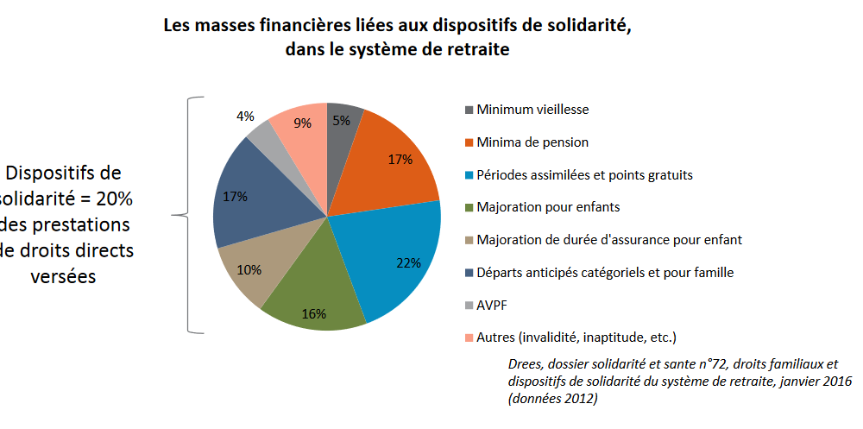
Ce qui a déjà changé

Slide 22
Ce qui risquerait de disparaitre ,,,
Les régimes spéciaux
Le code des pensions civiles et militaires
L’ensemble des régimes et des caisses..
La catégorie active
Notes:
Régime des fonctionnaires : pertinence au vu des missions qu’ils assurent
En logique avec le statut
Fin du code des pensions civiles et militaires :
Plusieurs autres régimes spéciaux en 2008 puis régulièrement depuis ex sncf , ratp..
, industries produisant electricité et gaz,…
Contexte d’attaque sur la fonction publique : contrat, gestion collective, mérite; individualisation des salaires, des carrières et des indemnités
Régimes spéciaux attaqués fortement

Slide 23
Ce qui risque d’être modifié en profondeur
les droits non contributifs
Droits familiaux
Naissance = majoration de durée d’assurance
Le congé parental
La prise en compte de temps partiel à temps complet
L’assurance vieillesse parents au foyer
Notes:
une partie serait probablement pris en compte
on n’a aucune idée de la façon dont ça pourrait se faire
risque d’un forfait de points : désavantagerait les femmes ayant revenus moyens ou supérieurs
système de bonification aujourd’hui
problème de la loi de finance qui peut remettre en cause
Motif : pas lisible
Pour la fonction publique
Aucun point ne sera attribué gratuitement : très inquiétant
- Dans le secteur privé : 4 trimestres pour maternité + 4 trimestres pour éducation (père ou mère) soit le plus souvent deux années prises en compte pour montant de la pension
-dans la fonction publique : 2 trimestres pour maternité (uniquement effet sur décote pas sur le taux de pension DSB/DArequise ) sauf enfant né avt 2004 sous condition d’interruption de 2 mois ou de temps partiel (4 trimestres)
Le congé parental permettait de ne pas voir les droits à retraite amputés (max 3 ans ou jusqu’aux 3 ans de l’enfant) pour enfant nés deuis 1/1/2004 et trimestres supplémentaires dans le privé
Risque de disparaitre
Idem pour la prise en compte du temps partiel de droit
L’AVPF permettait également d’attribuer une MAD à tout salarié du privé qui interrompait son activité pour éducation sous conditions de ressources

Slide 24
Ce qui risque d’être modifié en profondeur
les droits non contributifs
Droits familiaux
La majoration de 10% pour 3 enfants
Notes:
Fortement remise en cause
Plus élevé ds FP +5% par enfant audelà de 3
Pour père et mère
Profite plus aux hommes car pension plus élevée

Slide 25
Ce qui risque d’être modifié en profondeur
les droits non contributifs
Les droits conjugaux
la pension de réversion :
4,4M de veuves et de veufs
89% de femmes parmi ceux qui la perçoivent
Notes:
39,8%
Pour avoir le maintien du niveau de vie 66%
Des écarts différents selon les régimr un plafonnement relativement bas en cas de cumul de revenu : pension maximale 900 euros, moyenne 600 euros
Grosse différence aec la fonction publique

Slide 26
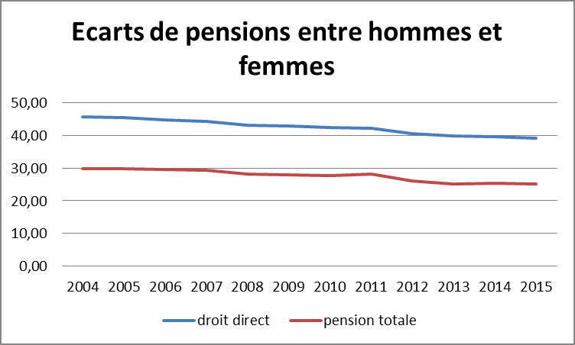
Notes:
Pension totale : prend en compte reversion

Slide 27
Un chantier politique risqué
Informer sur une réforme qui aura des conséquences lourdes sur le montant des pensions
Débattre
Agir

